Slide 1
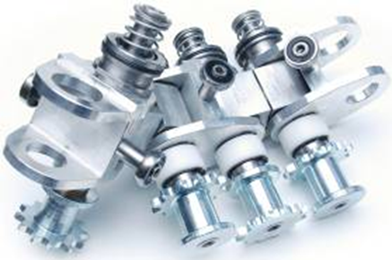
Eine um 50% erhöhte Lebensdauer der Kette
Langlebige Spindelkette (Schließkopftechnologie)
BESCHREIBUNG
NUTZEN UND VORTEILE
Diese neue Lösung, kombiniert mit den neuen Materialien (Polyacetal und Ertalyte), verringert die Ausdehnung der Kette und erhöht die Lebensdauer um 50% Die Verwendung dieser neuen Rohmaterialien verringert auch die Reibung und verhindert die Kontamination. Das Ergebnis sind um bis zu 30% geringere Instandhaltungskosten
 | BESCHREIBUNG
 | Die durchschnittliche Lebensdauer beträgt 18.000 Stunden oder 3 Jahre Verbesserter Dehnwiderstand bedeutet bessere Synchronisierung während des Rohlingstransfers Optimiertes Profil des Verbindungsteils, um Reibung vorzubeugen Polyacetalring für einen verbesserten Kontakt mit dem Spannrad Innerer Kettenführungsring aus Eralyt: Verhindert den Verschleiß der selbstschmierenden Buchse Wartungsplan und Bausatz verfügbar Quick Change und Nicht-Quick Change Versionen sind verfügbar Kann anstelle einer Standard-Kette installiert werden
Nutzen: Kostenoptimierung, Effizienz, Obsoleszenz
Ausstattung: Series 2 Blasmaschinen (MM, GM, TM, Ofenschritt 40 oder 50mm, Ofen mit bevorzugtem Heizen, geführter Typ (W Lager))
Katalog-Code: 967

